Slide 1
二叉树应用
一、表达式
将表达式 3*2^（4+2*2-１*3）-5 按计算优先级加括号,
之后,从最内层去括号生成二叉树。算符为根结点，两个运算
对象分别为左、右子树。
((3*(2^((4+(2*2))-(１*3))))-5)
对二叉树的先序、中序、
后序遍历，分别得到前缀、
中缀、后缀表达式
-*3^2-+4*22*135
((3*(2^((4+(2*2))-(１*3))))-5)
32422*+13*-^*5-
-
*
5
3
∧
2
-
+
*
4
*
1
3
2
2

Slide 2
二、最优二叉树
1．基本概念
(1) 最优二叉树
也称哈夫曼(Haffman)树，是指对于一组带有确定权值的叶结点，构造的具有最小带权路径长度的二叉树。
(2) 二叉树的路径长度
是指由根结点到所有叶结点的路径长度之和。
(3) 二叉树的带权路径长度
若二叉树叶结点都具有权值，从根结点到各个叶结点的路径长度与相应结点权值的乘积之和,称为二叉树的带权路径长度。
具有n个带权值二叉树记为：
WPL＝ W_{k}·L_{k}
其中W_{k}为第k个叶结点的权值，L_{k} 为第k个叶结点的路径长度。

Slide 3
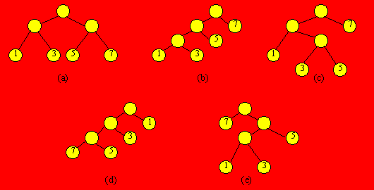
例如：带个权值1,3,5,7的带权二叉树，可以构造出多个。
下图给出其中5个，其带权路径长度分别为：
（1）WPL＝1×2＋3×2＋5×2＋7×2＝32
（2）WPL＝1×3＋3×3＋5×2＋7×1＝29
（3）WPL＝1×2＋3×3＋5×3＋7×1＝33
（4）WPL＝7×3＋5×3＋3×2＋1×1＝43
（5）WPL＝7×1＋5×2＋3×3＋1×3＝29

Slide 4
2、构造哈夫曼树
给定权值序列 W1，W2，…，Wn，构造方法如下：
(1) 从序列中选取最小和次小值,作为左、右子女结点
(2) 用这两个子女生成双亲结点
(3) 双亲结点值为两个子女结点值之和
(4) 从序列中删去所选的两个值，添加生成的双亲结点值
(5) 重复(1)(2)(3)(4)的操作，直到序列只有一个值

Slide 5
例如：带12个权值 2，5，7，10，15，20，25，30，40，50，60，80，
构造的哈夫曼树及其带权路径长度如下:
WPL=(2+5)*7+7*6+10*5+(15+20+25)*4+(30+40+50+60)*3+80*2
=70+42+50+240+540+160=1102
344
145
199
65
80
89
110
30
35
40
49
50
60
15
20
24
25
10
14
7
7
2
5

Slide 6

3．哈夫曼树存储结构
哈夫曼树只有度为0或2的结点，由二叉树性质可知，具有n个权值的哈夫曼树共有2n－1个结点。
以静态三叉链表存储，数组Huf的大小设置为2n－1，数组元素的结构形式如下：
其中：
● weight域保存结点的权值
● lchild和rchild域为左、
右子女结点指针
● parent域为双亲结点指针
typedef struct {
int weight; //权值
int lchild, rchild, parent;
//左、右、双亲结点指针
}NODE;

Slide 7
4．哈夫曼树生成算法
(1) 定义两个变量
NODE * p_ht; //静态三叉链表数组指针
int num; //权值个数
(2) 初始设置
● 权值个数赋值到num
● 分配静态三叉链表，2*num－1个元素的数组
● 所有元素左、右子女、双亲指针域置空(填入-1)
● 将num个权值，顺序存入数组前num个元素的值域中

Slide 8
下标 | weight | Lchild | rchild | parent
0 | 2 | -1 | -1 | -1
1 | 5 | -1 | -1 | -1
2 | 7 | -1 | -1 | -1
3 | 10 | -1 | -1 | -1
4 | 15 | -1 | -1 | -1
5 | 20 | -1 | -1 | -1
6 | 25 | -1 | -1 | -1
7 | 30 | -1 | -1 | -1
8 | 40 | -1 | -1 | -1
9 | 50 | -1 | -1 | -1
10 | 60 | -1 | -1 | -1
11 | 80 | -1 | -1 | -1
12 |  | -1 | -1 | -1
13 |  | -1 | -1 | -1
14 |  | -1 | -1 | -1
15 |  | -1 | -1 | -1
16 |  | -1 | -1 | -1
17 |  | -1 | -1 | -1
18 |  | -1 | -1 | -1
19 |  | -1 | -1 | -1
20 |  | -1 | -1 | -1
21 |  | -1 | -1 | -1
22 |  | -1 | -1 | -1
例如：带12个权值 2，5，7，10，15，
20，25，30，40，50，60，80,
静态三叉链表初始设置
344
145
199
65
80
89
110
30
35
40
49
50
60
15
20
24
25
10
14
7
7
2
5

Slide 9
(3) 生成哈夫曼树算法描述
① i=num //合并产生num-1个双亲结点，从num单元开始存放
② j=0,min=max=-1; //min、max分别记录最小、次小权值元素下标
③ 当j>=i时，转⑧
④ 若p_ht[j].parent>=0，转⑦
⑤ 若min==-1或p_ht[j].weight <p_ht[min].weight，则
max=min; min=j;转⑦
⑥ 若max==-1或p_ht[j].weight<p_ht[max].weight，则max=j;
⑦ j++; 转③
⑧ p_ht[i].weight=p_ht[max].weight+p_ht[min].weight;
p_ht[min].parent =p_ht[max].parent =i;
p_ht[i].lchild=min; p_ht[i].rchild=max;
⑨ i++; 若i<2*num-1，转②，否则结束

Slide 10
 | weight | Lchild | rchild | parent
0 | 2 | -1 | -1 | 12
1 | 5 | -1 | -1 | 12
2 | 7 | -1 | -1 | 13
3 | 10 | -1 | -1 | 14
4 | 15 | -1 | -1 | 15
5 | 20 | -1 | -1 | 15
6 | 25 | -1 | -1 | 16
7 | 30 | -1 | -1 | 17
8 | 40 | -1 | -1 | 18
9 | 50 | -1 | -1 | 19
10 | 60 | -1 | -1 | 19
11 | 80 | -1 | -1 | 20
12 | 7 | 0 | 1 | 13
13 | 14 | 2 | 12 | 14
14 | 24 | 3 | 13 | 16
15 | 35 | 4 | 5 | 17
16 | 49 | 14 | 6 | 18
17 | 65 | 7 | 15 | 20
18 | 89 | 8 | 16 | 21
19 | 110 | 9 | 10 | 21
20 | 145 | 17 | 11 | 22
21 | 199 | 18 | 19 | 22
22 | 344 | 20 | 21 | -1
例如：带12个权值 2，5，7，10，15，
20，25，30，40，50，60，80,
静态三叉链表哈夫曼树
344
145
199
65
80
89
110
30
35
40
49
50
60
15
20
24
25
10
14
7
7
2
5

Slide 11
5、哈夫曼树在编码问题中的应用
在数据通讯中，经常需要将传送的文字转换成由二进制字符0，1组成的二进制串，称之为编码。
(1) 编码形式
编码形式有多种，以下介绍两种常见的：
● 等长编码
每个文字使用同样长度的二进制串，任两个字符编码不同
● 不等长编码
编码时考虑字符出现的频率，出现频率高采用尽可能短的编码，出现频率低采用稍长的编码。不仅任两个字符编码不同，还需考虑能够正确译码。

Slide 12
例如：电文中只含有A，B，C，D四种字符，若这四种字符采用的编码为：
字符 | 编码
A | 00
B | 01
C | 10
D | 11
字符 | 编码
A | 0
B | 1
C | 10
D | 11
字符 | 编码
A | 0
B | 10
C | 110
D | 111
a) 等长编码表
b) 不等长编码表
c) 不等长编码表
则对于电文“CAADBBD”，按这三种编码表，电文编码分别对应：
a) 10000011010111，译码时，每两位对应一个字符
b) 1000111111，译码时，不能唯一确定。10对应C，还是BA
c) 110001111010111，按码表译码时，能唯一确定

Slide 13
2、前缀码
任意字符的编码，不会是其他字符编码的前缀。这种编码成为前缀码。
前缀码可以通过二叉树确定。以编码集的字符为叶结点，形成的任一棵二叉树，确定了相应的一个前缀码。方法为：
● 二叉树中结点和其左子女边标0，结点和其左子女边标1
● 从根到叶的路径上边序列，以边上标注的数字置换边。所
得到的数字序列，即为对应叶结点编码
0
1
字符 | 编码
A | 1
B | 00
C | 010
D | 011
0
1
字符 | 编码
A | 1
B | 01
C | 000
D | 001
A
A
0
1
0
1
B
B
0
1
0
1
C
D
C
D

Slide 14
 | weight | Lchild | rchild | parent
0 | 2 | -1 | -1 | 12
1 | 5 | -1 | -1 | 12
2 | 7 | -1 | -1 | 13
3 | 10 | -1 | -1 | 14
4 | 15 | -1 | -1 | 15
5 | 20 | -1 | -1 | 15
6 | 25 | -1 | -1 | 16
7 | 30 | -1 | -1 | 17
8 | 40 | -1 | -1 | 18
9 | 50 | -1 | -1 | 19
10 | 60 | -1 | -1 | 19
11 | 80 | -1 | -1 | 20
12 | 7 | 0 | 1 | 13
13 | 14 | 2 | 12 | 14
14 | 24 | 3 | 13 | 16
15 | 35 | 4 | 5 | 17
16 | 49 | 14 | 6 | 18
17 | 65 | 7 | 15 | 20
18 | 89 | 8 | 16 | 21
19 | 110 | 9 | 10 | 21
20 | 145 | 17 | 11 | 22
21 | 199 | 18 | 19 | 22
22 | 344 | 20 | 21 | -1
3、哈夫曼编码
应用哈夫曼树生成的编码，称为哈夫曼编码。
按静态三叉链表结构，求叶结点编码算法：
① j=叶结点下标,str=””
② k=p_ht[j].parent
③ 若k==-1，j为根结点，结束
④ 若j==p_ht[k].lchild，
str=‘0’+str;
⑤ 若j==p_ht[k].rchild，
str=‘1’+str;
⑥ j=k，转②

Slide 15
编码译码系统设计、实现
一、创建对话框工程，对话框窗体上放置三个按钮：
“建立哈夫曼树”,“生成哈夫曼编码”,“发报、收报处理”
二、建立头文件my.h
#ifndef AAA
#define AAA
typedef struct
{ int val; //值
int lc,rc,f; //三个指针
}NODE; //静态三叉链表结点类型
typedef struct
{ char ch; //对应字符
char bm[50]; //哈夫曼编码
}CODETYPE;
#endif

Slide 16
三、添加哈夫曼树新类“CHFMTREE”
添加成员变量及成员函数
public:
bool MoveCode(CString str,CString &sss);//按编码译成报文
bool MoveText(CString str,CString &sss); //按报文生成编码
bool EmptyTree(); //测试树是否为空
void DispHfmCode(CListCtrl *plist); //显示哈夫曼编码
void SetHfmCode(); //生成各字母对应的编码
void CreateTree(); //建立哈夫曼树
void DispTree(CListCtrl *plist); //显示静态三叉链表结构
void MoveData(CString &str); //串str中获取字母、权值
void InitTree(int n); //按n个权值分配、初始化
private:
void xFree();
NODE * p_ht; //静态三叉链表数组指针
int num; //权值个数
CODETYPE *p_bm; //字符及其编码数组指针

Slide 17
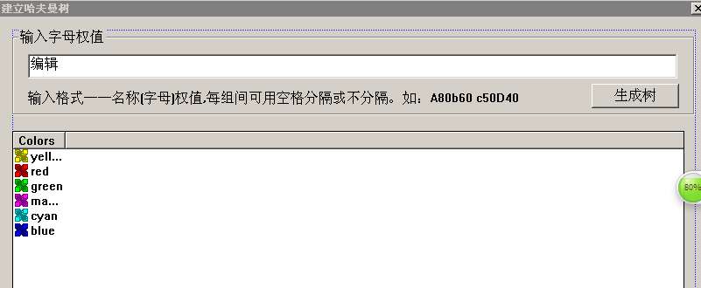
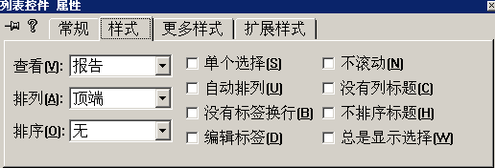
四、对应三个按钮插入三个对话框
1、“建立哈夫曼树”对话框
(1) 界面布局及相关设置
对话框ID: IDD_DLG_CREATE_TREE
ID: IDC_BUTN_CREATE
ID: IDC_EDIT_VAL
列表控件
ID: IDC_LIST_CREATE_TREE
列表控件属性
项”样式”设置:

Slide 18
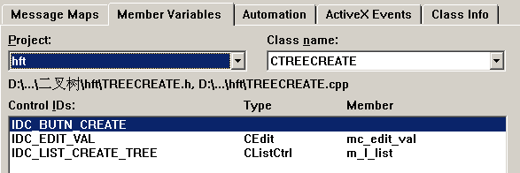
(2) 创建对话框类“CTREECREATE”
(3) 为控件设置变量：
(4) 添加消息映射函数
对话框初始化函数OnInitDialog()
“生成树”按钮响应函数OnButnCreate()

Slide 19
(5) 添加成员变量和成员函数
public:
CHFMTREE * p_hfm;
private:
void InitTbl(); //列表控件初始化
int TestVal(CString &str);
//检测输入的“字母权值”串的合法性

Slide 20
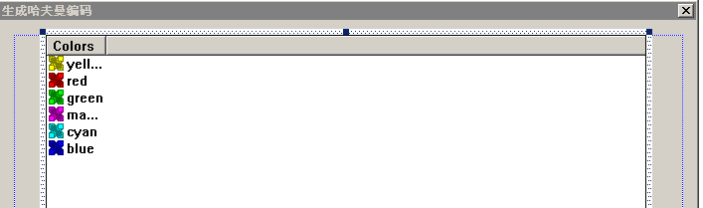
2、“生成哈夫曼编码”对话框
(1) 界面布局及相关设置
对话框ID: IDD_DLG_CREATE_CODE
ID: IDC_LIST_CREATE_CODE
列表控件属性
项”样式”设置:

Slide 21
(2) 创建对话框类“CCREATE_CODE_DLG”
(3) 设置列表控件变量 m_l_list
(4) 添加消息映射函数
对话框初始化函数OnInitDialog()
(5) 添加成员变量和成员函数
public:
CHFMTREE * p_hfm;
private:
void InitTbl(); //列表控件初始化

Slide 22
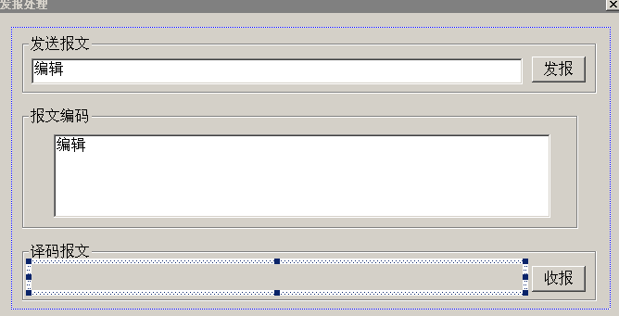
3、“发报、收报处理”对话框
(1) 界面布局及相关设置
对话框ID: IDD_DLG_MOVE
ID: IDC_EDIT_OUT
样式：勾选“多行”
ID: IDC_EDIT_IN
ID: IDC_BUTN_MOVE
ID: IDC_STATIC_IN
ID: IDC_BUTN_IN

Slide 23
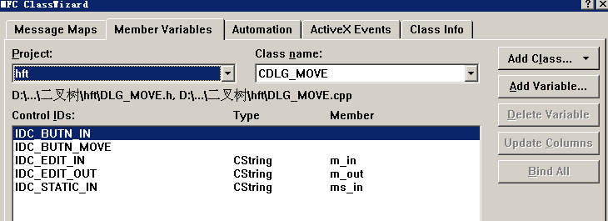
(2) 创建对话框类“CDLG_MOVE”
(3) 为控件设置变量：
(4) 添加消息映射函数
“收报”按钮响应函数OnButnIn()
“发报”按钮响应函数OnButnMove()
(5) 添加成员变量和成员函数
public: CHFMTREE * p_hfm;

Slide 24
五、主对话框添加成员变量、按钮响应函数
1、添加成员变量
private:
CHFMTREE m_hfm;
2、添加按钮响应函数
●“建立哈夫曼树”按钮响应函数
OnButtonCreate()
●“生成哈夫曼编码”按钮响应函数
OnButtonCode()
●“发报、收报处理”按钮响应函数
OnButtonOut()

